Slide 1
15.09.2024
Алат за визуелно мапирање података електроенергетске мреже у CIM модел
Студент: Душан Суђић
Ментор: др Жељко Вуковић

Slide 2



Увод
Десктоп апликација намењена за уређивање XML докумената
Мапирање података електроенергетске мреже
CIM модел

Slide 3
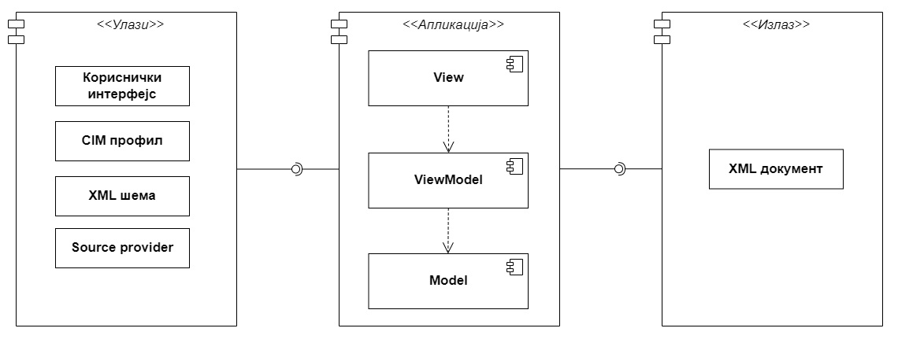
Архитектура система

Slide 4
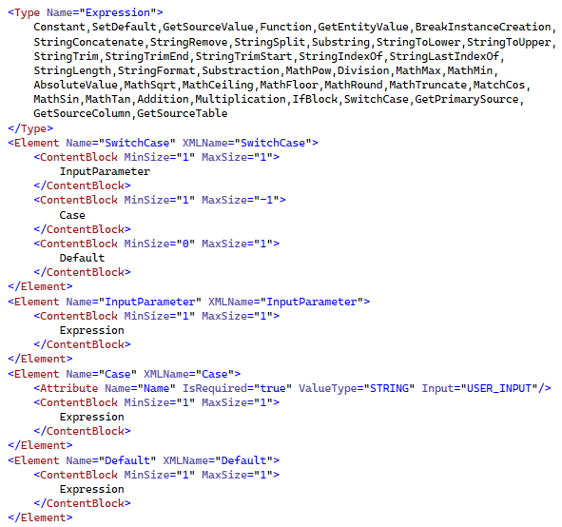
Модел елемената
Елементи
Блокови садржаја
Атрибути
Типови елемената

Slide 5
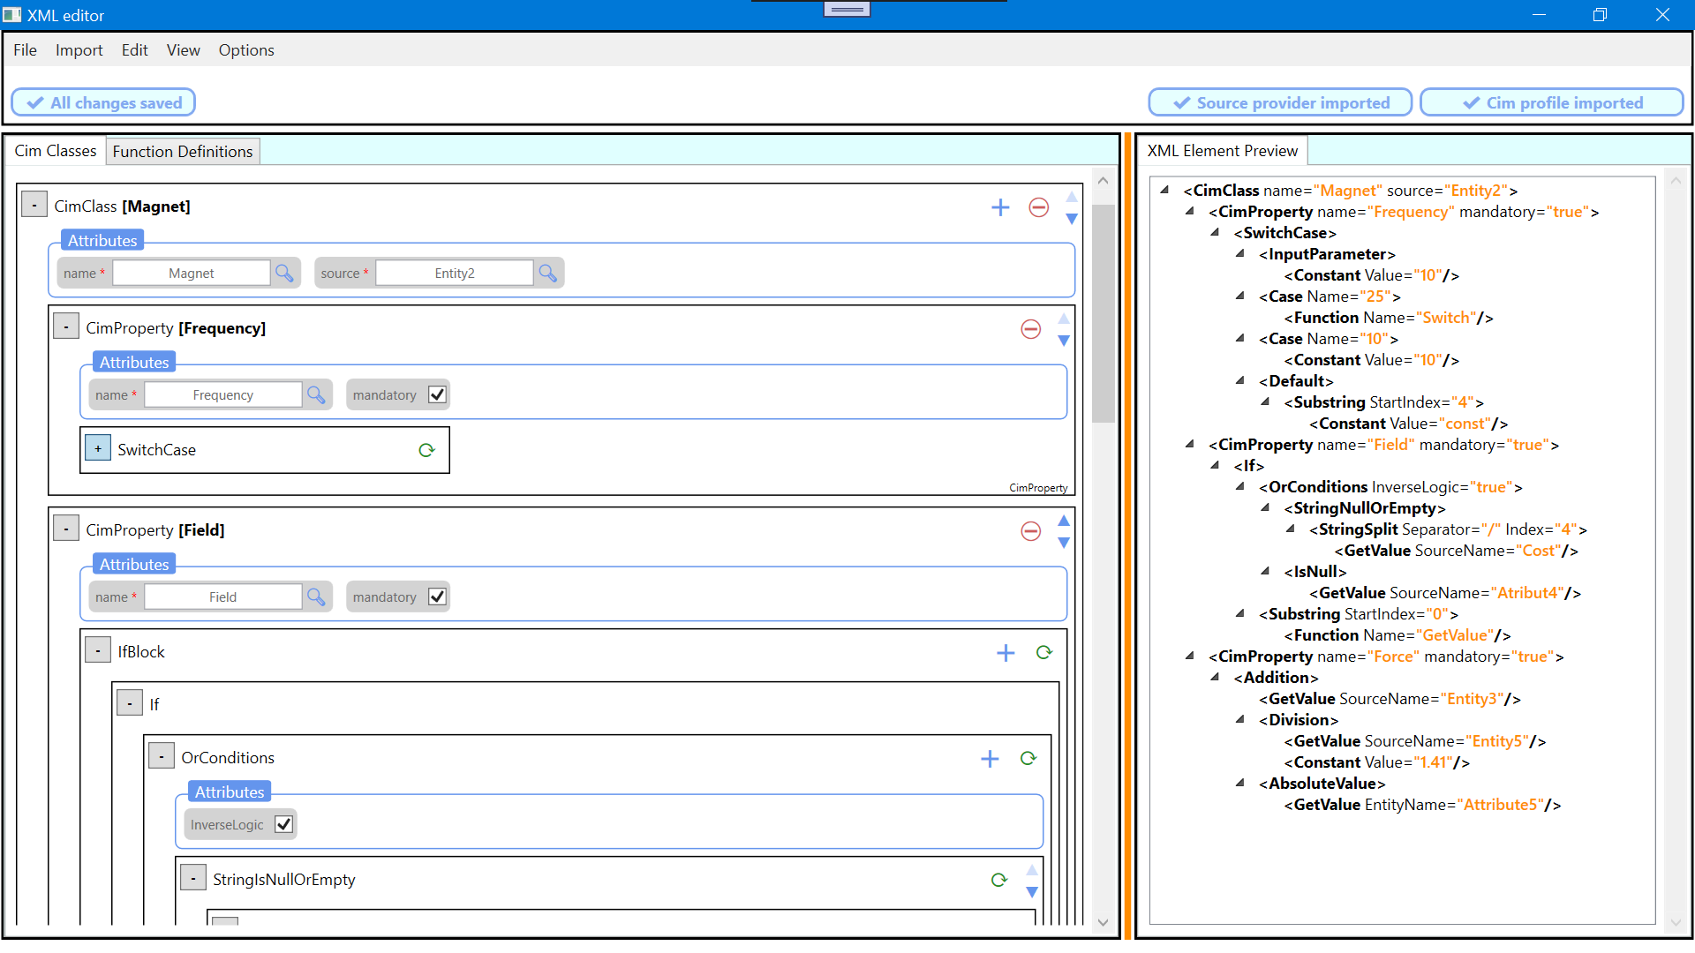
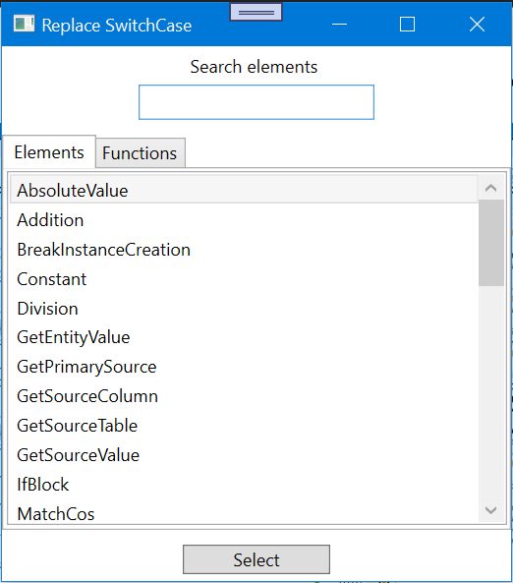
Графички кориснички интерфејс

Slide 6
Правци будућег развоја
Корисничко искуство
Ефикасна претрага документа, undo/redo, copy/paste, …
Простори имена
Подршка за назначавање простора имена којем елемент припада употребом префикса
Персонализација
Прилагођавање величине текста, промена теме (dark/light), прилагођавање боја, ...

Slide 7
Хвала на пажњи!

